Slide 1
大阪府における
SDGsの取り組みについて
2024年6月
大阪府 政策企画部 企画室
画像出典：国連広報センター

Slide 2


目 次
１．SDGsとは
２．SDGsに取り組む際のポイント
３．大阪府の取り組み

Slide 3
目 次
１．SDGsとは
２．SDGsに取り組む際のポイント
３．大阪府の取り組み

Slide 4
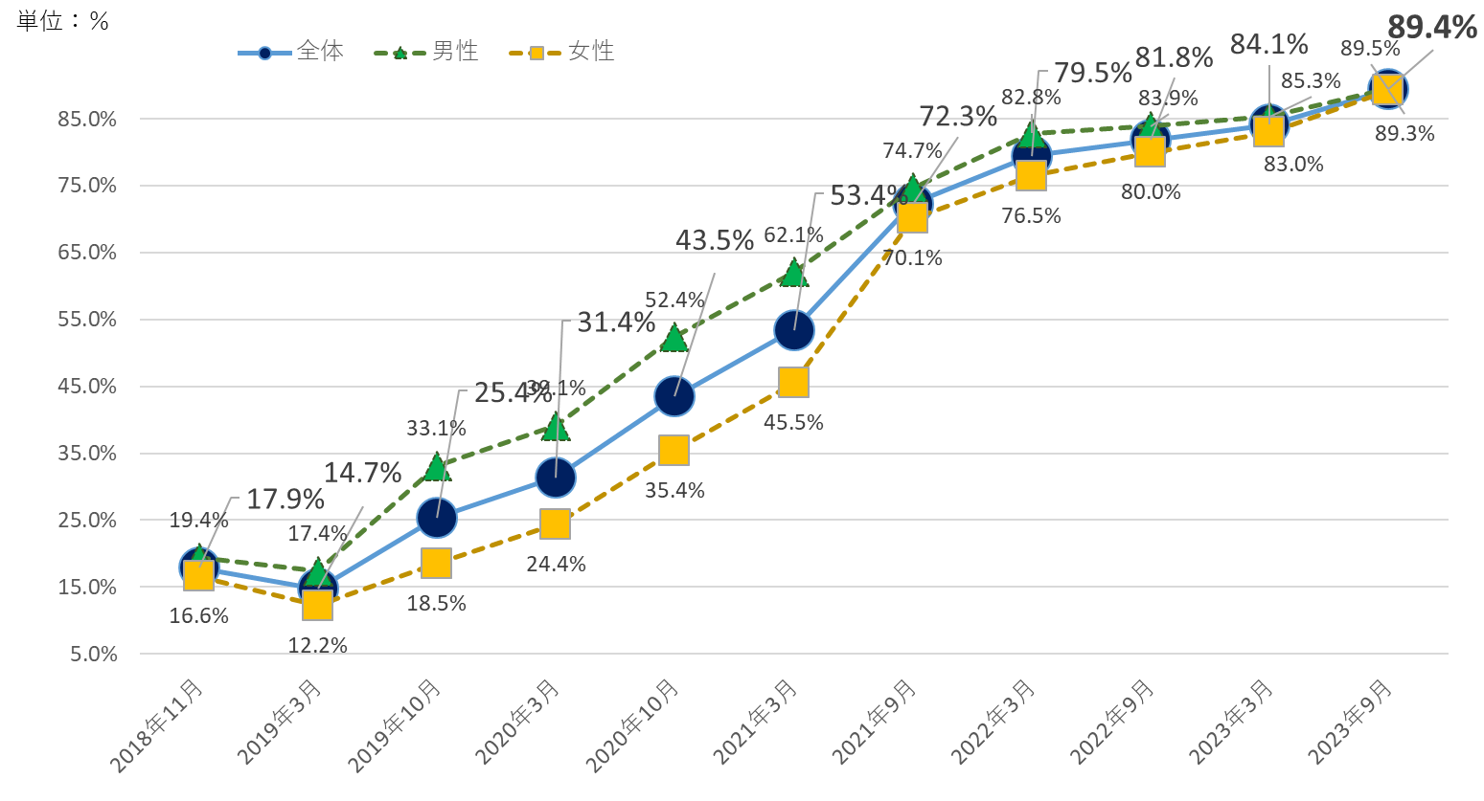
【SDGsの認知度】 ＳＤＧｓ認知度調査（2023年9月）
まずはじめに①（SDGsの認知度）
府民全体の認知度は、89.4%（2023年９月時点）
※「SDGsを知っている」と「 SDGsという言葉を聞いたことがある、または、ロゴを見たことがある」の合計を
SDGsの認知度としている。

Slide 5
SDGsは、折り返し地点を過ぎました。
SDGsの進捗状況はどうでしょうか？
2023年
2015年
2030年
折り返し地点

Slide 6
A）15％
B）25％
C）50％
SDGsの目標のうち軌道にのっている割合は？

Slide 7
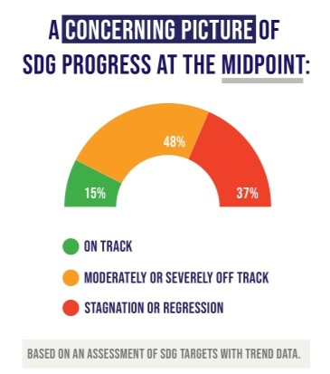

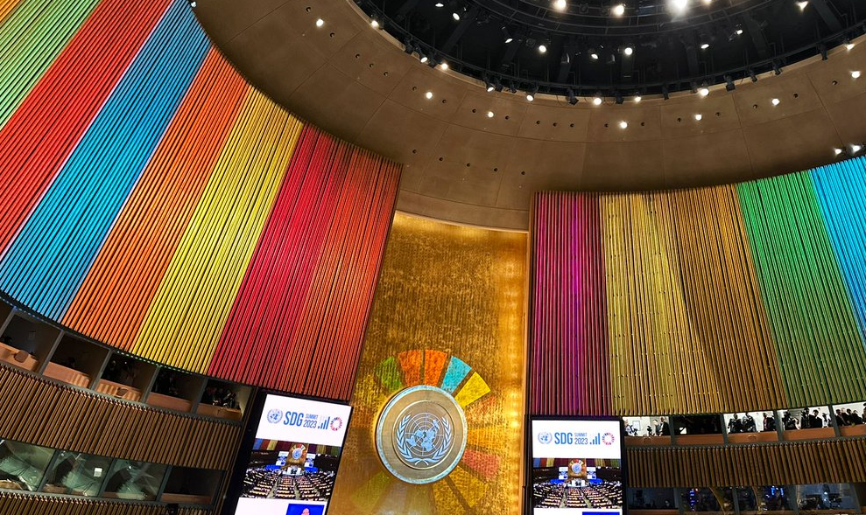
ＳＤＧｓの進捗状況
「SDGサミット2023」
(2023年9月18-19日、ニューヨーク国連本部）
「継続的、根本的、変革的かつ緊急の行動を」
「今日、目標のわずか15%しか軌道に乗っておらず、多くは逆行しています」
「“誰一人取り残さない” どころか、私たちはSDGsを置き去りにするリスクを冒しています」
「SDGsはグローバルな救済計画を必要としているのです」
グテーレス国連事務総長発言 より
慶応義塾大学の蟹江教授も執筆者の一人で、サミットに先駆けて発表された「Global Sustainable Development Report」
出展："The Sustainable Development Goals Report 2023: Special edition"

Slide 8
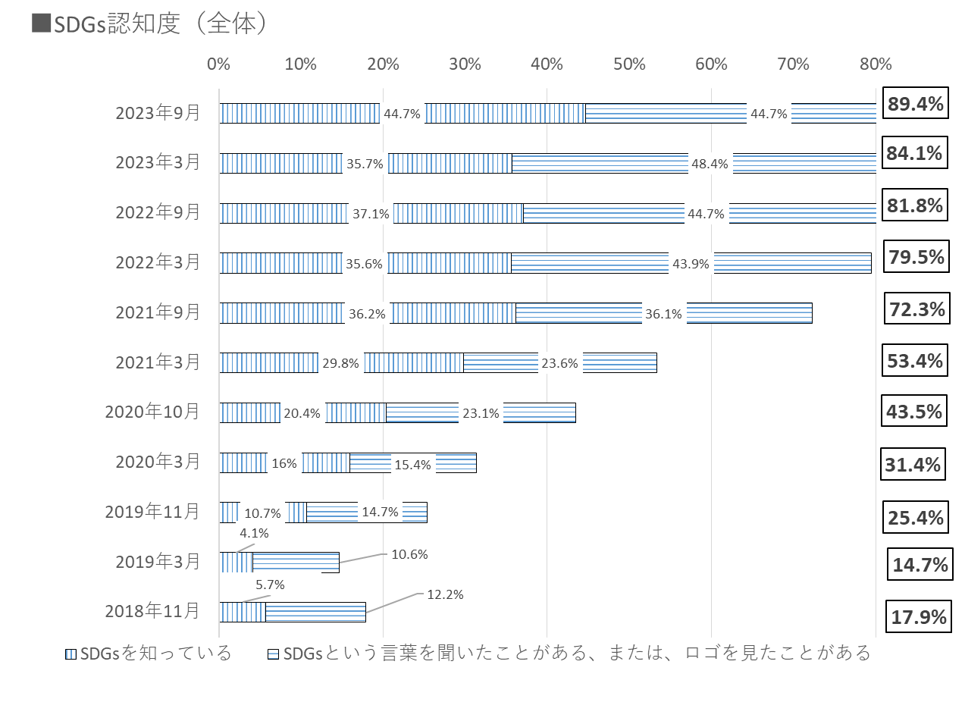
【SDGs認知度（内訳）】 ＳＤＧｓ認知度調査（2023年9月）
SDGsの認知度は高まっているものの、半数が「 SDGsという言葉を聞いたことがある、またはロゴを見たことがある」

Slide 9

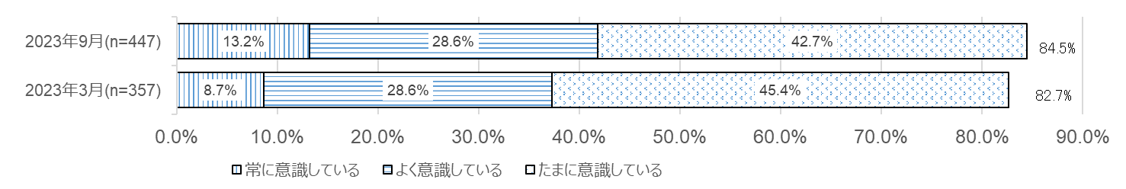
【SDGsの意識度】 ＳＤＧｓ認知度調査（2023年9月）
8
「SDGsを知っている」方のうち、「常に意識している」、「よく意識している」層は、4割程度
■SDGs意識度（全体）
合計で41.8％

Slide 10
大阪府の課題（SDGsの理解×認識・行動）
【大阪府の課題①】
意識・行動変容
自社こととして
対応させることができている
SDGsの理解
高い
【大阪府の課題②】
SDGsウォッシュ対策
他人事？
自分事に
できている！
自分とは関係ない
SDGsへの意識・行動
意識・行動
していない
意識・行動
している
無関心
SDGsウォッシュ
になる懸念も？
SDGsを何となくわかっている
SDGsという言葉を聞いたことある
SDGsが自身に
関係があるか分からないまま
活動している方も
低い

Slide 11
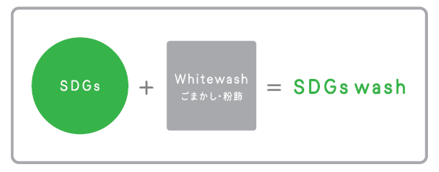
SDGsの課題（SDGsウォッシュ）
「SDGsウォッシュ」とは？
⇒SDGsに取り組んでいるように見えて、実態が伴っていないこと
を揶揄する言葉
SDGsウォッシュは、「グリーンウォッシュ（あたかも環境にはいりょしているかのようにみせかけること）」が由来とされています
出展：株式会社電通「SDGs Communication Guide」

Slide 12
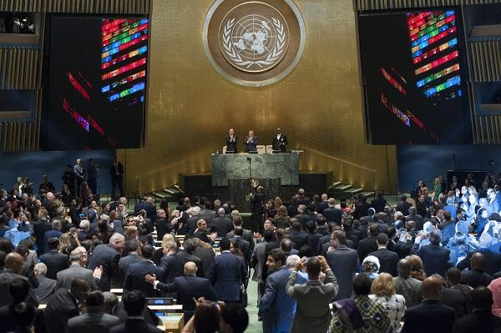
SDGs（Sustainable Development Goals）とは
○ 2015年9月国連総会で採択された「持続可能な開発のための2030アジェンダ」に記載
○ 2030年までの国際目標。発展途上国のみならず、先進国自身も取り組む。
○ 持続可能な世界を実現するための17のゴール(目標)、169のターゲットから構成。
（出典）国連広報センター
11

Slide 13
（参考資料）持続可能な開発のための２０３０アジェンダ
仮 訳
2015年9月25日第70回国連総会で採択
我々の世界を変革する：持続可能な開発のための2030アジェンダ（抜粋）
前文
このアジェンダは、人間、地球及び繁栄のための行動計画である。これはまた、より大きな自由における普遍的な平和の強化を追求ものでもある。我々は、極端な貧困を含む、あらゆる形態と側面の貧困を撲滅することが最大の地球規模の課題であり、持続可能な開発のための不可欠な必要条件であると認識する。
すべての国及びすべてのステークホルダーは、協同的なパートナーシップの下、この計画を実行する。我々は、人類を貧困の恐怖及び欠乏の専制から解き放ち、地球を癒やし安全にすることを決意している。我々は、世界を持続的かつ強靱（レジリエント）な道筋に移行させるために緊急に必要な、大胆かつ変革的な手段をとることに決意している。
我々はこの共同の旅路に乗り出すにあたり、誰一人取り残さないことを誓う。
今日我々が発表する17の持続可能な開発のための目標（SDGs）と、169のターゲットは、この新しく普遍的なアジェンダの規模と野心を示している。これらの目標とターゲットは、ミレニアム開発目標（MDGs）を基にして、ミレニアム開発目標が達成できなかったものを全うすることを目指すものである。これらは、すべての人々の人権を実現し、ジェンダー平等とすべての女性と女児の能力強化を達成することを目指す。
これらの目標及びターゲットは、統合され不可分のものであり、持続可能な開発の三側面、すなわち経済、社会及び環境の三側面を調和させるものである。
これらの目標及びターゲットは、人類及び地球にとり極めて重要な分野で、向こう15年間にわたり、行動を促進するものになろう。
出典：国際連合広報センターホームページ
12

Slide 14
SDGsの17のゴール
①貧困 | あらゆる場所のあらゆる形態の貧困を終わらせる。
②飢餓 | 飢餓を終わらせ、食料安全保障及び栄養改善を実現し、持続可能な農業を促進する。
③保健 | あらゆる年齢のすべての人々の健康的な生活を確保し、福祉を促進する。
④教育 | すべての人に包摂的かつ公正な質の高い教育を確保し、生涯学習の機会を促進する。
⑤ジェンダー | ジェンダー平等を達成し、すべての女性及び女児の能力強化を行う。
⑥水・衛生 | すべての人々の水と衛生の利用可能性と持続可能な管理を確保する。
⑦エネルギー | すべての人々の、安価かつ信頼できる持続可能な近代的エネルギーへのアクセスを確保する。
⑧経済成長と 雇用 | 包摂的かつ持続可能な経済成長及びすべての人々の完全かつ生産的な雇用と働きがいのある人間らしい雇用(ディーセント・ワーク)を促進する。
⑨インフラ、産業化、 イノベーション | 強靱（レジリエント）なインフラ構築、 包摂的かつ持続可能な産業化の 促進及びイノベーションの推進を図る。
⑩不平等 | 各国内及び各国間の不平等を是正する。
⑪持続可能 な都市 | 包摂的で安全かつ強靱(レジリエント）で 持続可能な都市及び人間居住を実現する。
⑫持続可能な 生産と消費 | 持続可能な生産消費形態を確保する。
⑬気候変動 | 気候変動及びその影響を軽減するための緊急対策を講じる。
⑭海洋資源 | 持続可能な開発のために海洋・海洋資源を保全し、持続可能な形で利用する。
⑮陸上資源 | 陸域生態系の保護、回復、持続可能な利用の推進、持続可能な森林の経営、砂漠化への対処、ならびに土地の劣化の阻止・回復及び生物多様性の損失を阻止する。
⑯平和 | 持続可能な開発のための平和で包摂的な社会を促進し、すべての人々に司法へのアクセスを提供し、あらゆるレベルにおいて効果的で説明責任のある包摂的な制度を構築する。
⑰実施手段 | 持続可能な開発のための実施手段を強化し、グローバル・パートナーシップを活性化する。
（出典）外務省 「持続可能な開発のための2030アジェンダ（仮訳）」
13

Slide 15
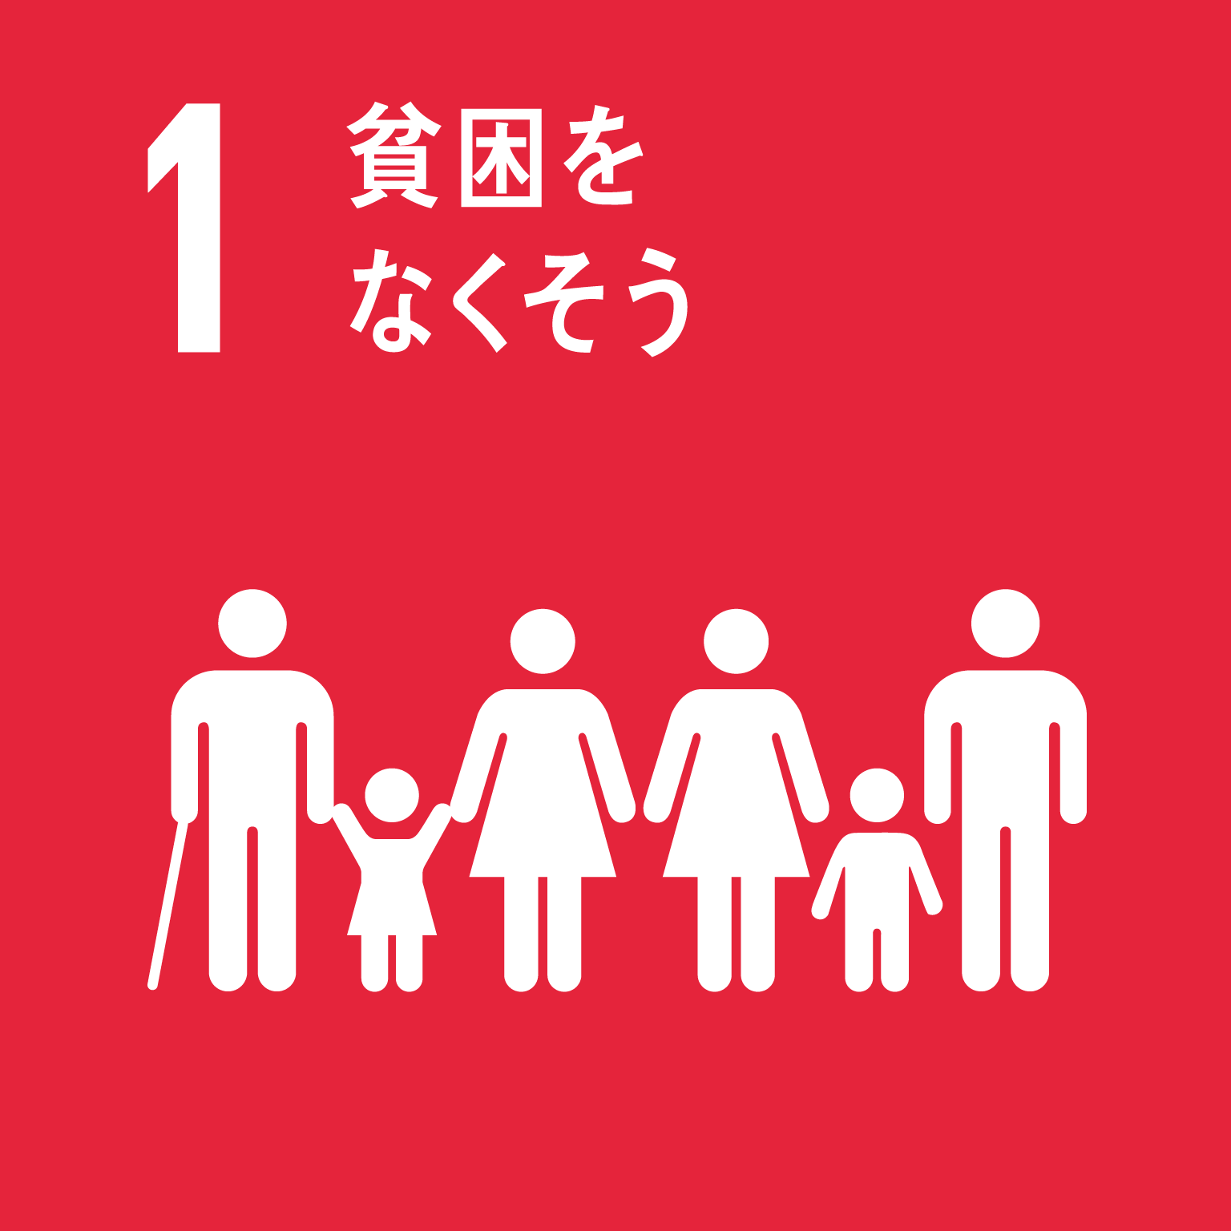

















SDGsの17のゴール（５つのP)
14

Slide 16
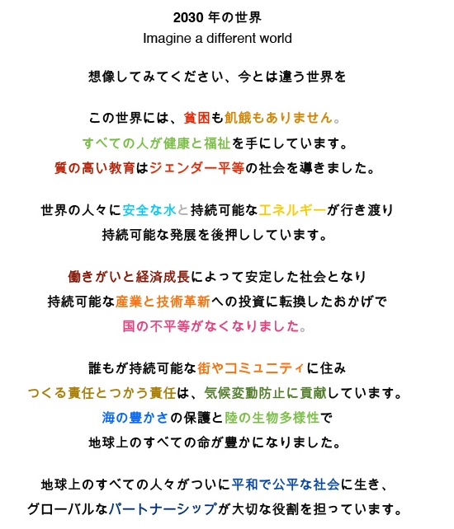
（参考資料）SDGsの世界観(The New Division社のSDGsマニュフェスト)
「出典:The New Division、(株)ワンプラネット・カフェ訳」

Slide 17
目 次
１．SDGsとは
２．SDGsに取り組む際のポイント
３．大阪府の取り組み

Slide 18
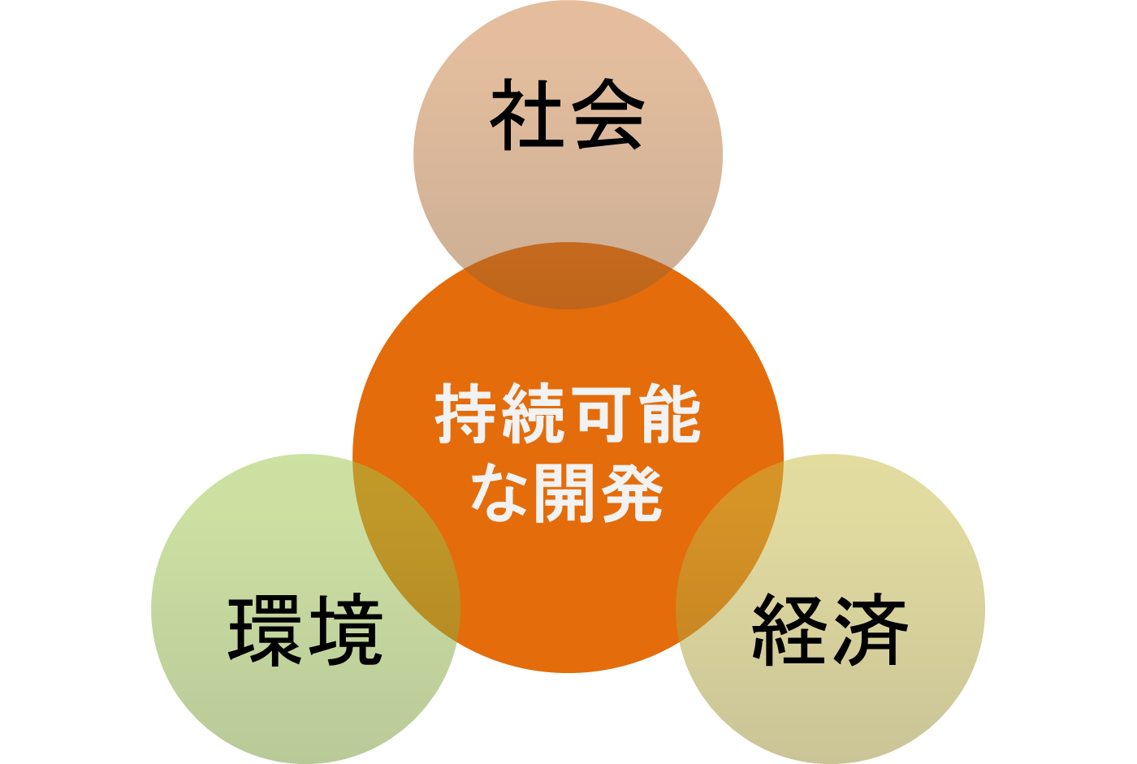
【SDGsのポイント①】 経済、社会、環境の統合による課題解決と新しい価値の創造
＜ポイント＞
○ 社会課題の併記
これまで対立すると考えられていた、「人権と開発」、「環境と経済成長」等の社会課題を併記。
（「より良い社会」というより高次のビジョンの提示）
○ 経済的な視点の包摂
「持続可能性」≒「経済性の担保」 ⇒ 経済的な要素の必要性を謳う。
（ビジネスなど、自己メリット追及型の課題解決アプローチの許容）
17

Slide 19


【SDGsのポイント②】 誰一人取り残さない
みんなで頑張る
社会的に弱い立場にある人々を含め、あらゆる人を、排除や摩擦、孤独や孤立から援護し、社会（地域社会）の一員として取り込み、支え合う考え方のこと。
＜ポイント＞
○ 野心的（背伸び）
全ての人を救済するというハードルの高い、野心的な理念・ビジョンの提示
○ 支えあいの精神
SDGs達成のために取り組むべき主体は国際社会、地域（region)、国家、地方(local）、企業、教育機関、NPO/NGO、個人
⇒どんな人間も必ず課題解決のアクターになりうる。
18

Slide 20





【SDGsのポイント③】 横串の視点
＜ポイント＞
○ 同時解決（あるゴールの解決のための取組みを、別のゴールの課題解決につなげる）
○ インパクトのベクトルを変える
（社会に悪影響を及ぼすアクションに工夫を加え、別のゴールのポジティブアクションに変える）
○ トレードオフの考慮
（社会のためにしていることが、他のゴールの視点で見ると悪影響を及ぼす可能性を考慮する）
安価なバイクで
街の移動が
便利に
交通事故が
急増

Slide 21
【SDGsのポイント④】 バックキャスティング
あるべき
社会像
「バックキャスティング」
未来のある時点に目標を設定しておき、そこから振り返って現在すべきことを考える方法
「バックキャスティング」
SDGs
現実的な
めざす姿
「フォアキャスティング」
過去のデータや実績などに基づき、現状で実現可能と考えられることを積み上げて、未来の目標に近づけようとする方法
「フォアキャスティング」
過去
現在
未来
・どうしても、足りない部分は、新たなアイデアやイノベーション等でクリアしていく
・自社単独では難しいものは、パートナーシップで、色んな方と協業し、みんなで革新を創出していく

Slide 22
目 次
１．SDGsとは
２．SDGsに取り組む際のポイント
３．大阪府の取り組み

Slide 23
これまでの主な経過
大阪府の取組み | 国の動き | 関連項目
2018年4月 大阪府SDGs推進本部設置 2020年3月 Osaka SDGs ビジョン策定 2020年7月 SDGs未来都市及び自治体SDGsモデル事業に採択 （大阪市と共同提案） 2020年12月 大阪SDGsネットワーク設置 2021年1月 大阪SDGs行動憲章策定 2021年2月～ 私のSDGs宣言プロジェクト開始 | 2016年5月 SDGs推進本部設置 2016年12月 SDGs実施指針策定 2018年6月～ SDGs未来都市及び自治体・ SDGsモデル事業の選定開始 2018年6月 Japan SDGs Action Platform 設置 2019年12月 SDGs実施指針改定 | 2015年9月 国連総会にてSDGsを採択 2018年11月 大阪・関西万博開催決定
22

Slide 24
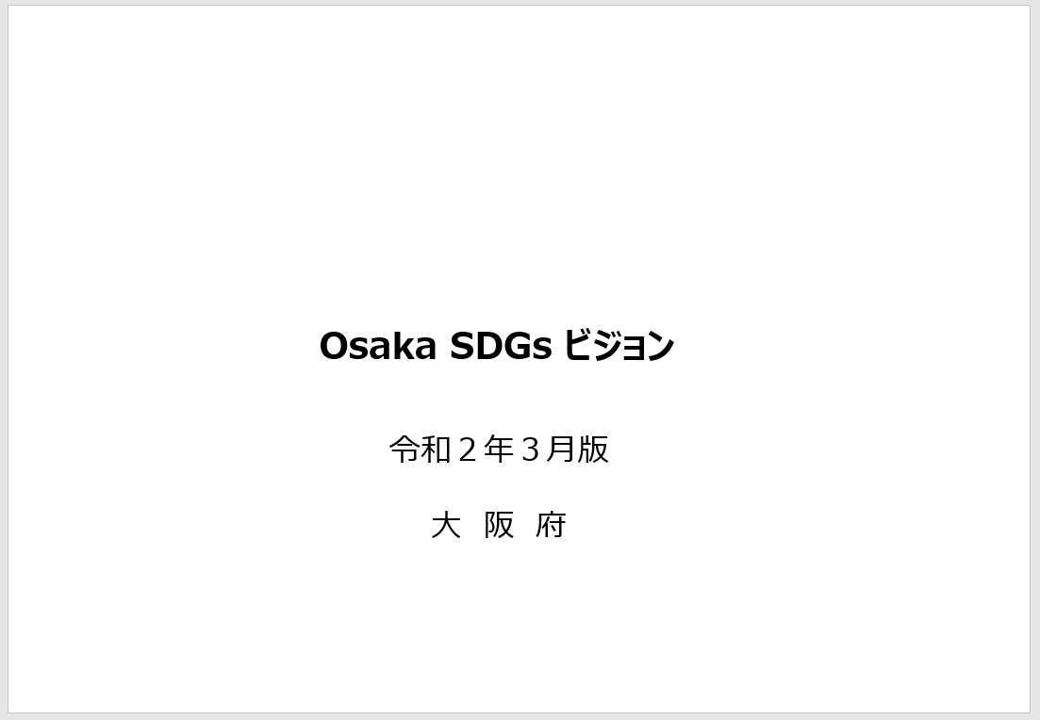
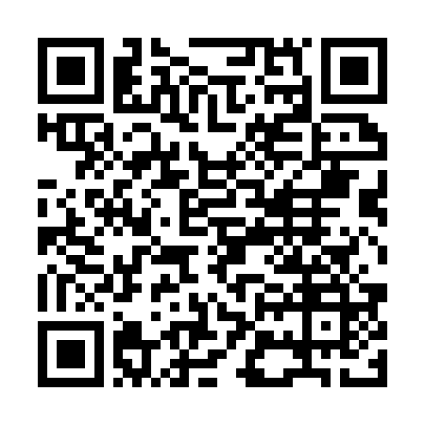
OSAKA SDGｓ ビジョン
OSAKA SDGs ビジョン策定の意義
「Osaka SDGs ビジョン」は、2025年大阪・関西万博の開催都市として、世界の先頭に立ってSDGsの達成に貢献する「SDGs先進都市」を実現するため、大阪がめざすSDGs先進都市の姿を明確にし、府民や企業、市町村など、様々なステークホルダーと共有することで、オール大阪でSDGsの新たな取組みの創出を図っていくことを目的に策定（2020年3月策定）
こちらより確認できます
23

Slide 25
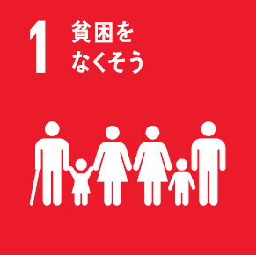

2025年大阪・関西万博に向けて取り組む「重点ゴール」
国際社会全体の課題であるジェンダーや人権、気候変動への取組み
ゴール３
重点
ゴールⅠ
「健康と福祉」
（“いのち”や暮らし、次世代の課題としての取組み）
府民の
well-being
ゴール１
ゴール４
ゴール12
「貧困」
「教育」
「持続可能な生産と消費」
（「ゴール３」と関連する横断的な課題としての取組み）
ゴール11
重点
ゴールⅡ
地域（大阪）の
well-being
「持続可能都市」
（他のゴールを集約しながら、様々な課題解決にバランスよく貢献）
産業や雇用、イノベーションといった都市としての強みを活かす
24

Slide 26
「OSAKA SDGｓ ビジョン」における取り組み工程
万博に向け、「SDGs先進都市」としての基盤を整え、2030年のSDGs目標年次に向けた総仕上げを図る中で、万博のレガシーとして「SDGs先進都市」を実現する。
万博のレガシーとして、SDGs先進都市を実現
大阪・関西万博
ＳＤＧｓ目標年次
SDGs先進都市としての基盤を整える
〇 改めて、2025年時点のSDGs
17ゴールの到達点を分析
〇 「SDGs+beyond」も見据え、SDGs達成に向け、オール大阪で
総仕上げを図る
〇 SDGsの取組みを通じ、様々な
場面で世界に貢献していく
〇 誰もがSDGsを意識し、自律的に
行動する大阪を実現していく
〇 様々なステークホルダーが自分なりのSDGsに取り組む中で、特に、重点ゴールの底上げに注力していく
SDGs
+beyond
2020年
2025年
2030年
25

Slide 27
（参考資料）SDGs と2025年大阪・関西万博の関係性
SDGs
大阪・関西万博
将来像
テーマ
SDGsが達成された社会
いのち輝く未来社会のデザイン
理 念
サブテーマ
◆誰一人取り残さない
◆将来世代のニーズを損なうことなく、
今の世代のニーズを満たす
Saving Lives（いのちを救う）
Empowering Lives（いのちに力を与える）
Connecting Lives（いのちをつなぐ）
達成ポイント
コンセプト
先端技術を活用した社会課題の解決
People’s Living Lab（未来社会の実験場）
特徴
特徴
持続可能な社会の実現に向け、世界の大胆な変革が必要となることを、全ての国連加盟国が採択
（人類の英知の結集）
地球規模のさまざまな課題に取り組むために、
世界各地から英知を集める場
目標年限
開催時期
２０３０年
２０２５年
26

Slide 28
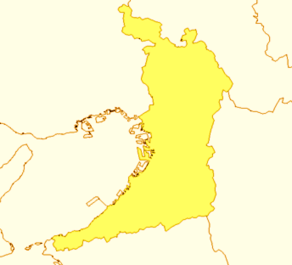

SDGs先進都市をめざして
SDGs先進都市 ＝ 誰もがSDGsを意識し、一人ひとりが自律的に17のSDGs全ての
達成をめざしていくこと
→様々なステークホルダーが連携・協調し、「大阪」がSDGsを体現したまちを発信していく
2025年
2030年
社会
経済
環境
府民の取組み
社会
社会
社会
経済
環境
経済
環境
経済
環境
重点ゴールを中心とした府の取組み
重点ゴールを中心とした府の取組み
企業の取組み
社会
経済
環境
市町村の取組み
万博において、大阪のあらゆるステークホルダーが、会場の内外でSDGsを体現し、行動する姿を世界に発信
日本全体や世界とのつながりの中で、先頭に立って、世界とともにSDGsを達成する
27

Slide 29
大阪SDGs行動憲章の策定（令和３年１月）
わたしたちは、「誰一人取り残さない、持続可能な社会の実現」をめざす“持続可能な開発のための2030アジェンダ”（SDGs）の理念に賛同し、2025年大阪・関西万博の地元都市として、万博のテーマである「いのち輝く未来社会のデザイン」に向けて、SDGsの17ゴールの達成をめざします。
1
かけがえのない“いのち”を大切にし、地域社会や環境に配慮して行動します。
2
2030年に住みたい魅力あふれる大阪をイメージし、できることから意識して行動します。
3
人と人との出会い、つながりを大事にしながら、互いに学びあい協力して行動します。
28

Slide 30








私のSDGs宣言プロジェクト（令和３年２月）
府⺠や府内企業・団体などあらゆるステークホルダーに SDGs を知ってもらい、具体的な⾏動につなげるために策定した「大阪 SDGs ⾏動憲章」の趣旨に沿って、自らが⾏う SDGs の達成に向けた⾏動を宣言するプロジェクトです。
対 象
府民、府内の企業・団体など
宣言内容
SDGsの達成に向けた取組み、関連するゴール
参加方法
大阪府ホームページ、大阪府SDGs【公式】Twitter
取り組み宣言の例
冷蔵庫の中を把握して、
必要な分だけ買い足す
エコバッグやマイボトル、
マイ容器を使う
誰もが働きやすい
職場環境を作る

Slide 31

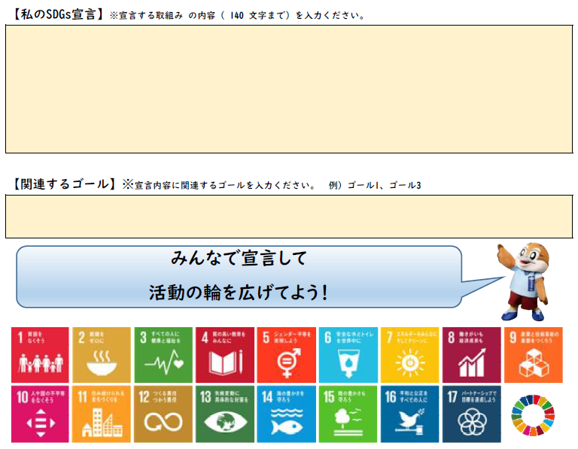
私のSDGs宣言プロジェクトへの参加のお願い
①愛称・ニックネームを
ご入力ください
（空白でも構いません）
②SDGs宣言を入力ください
（個人としてでも、職員としてでもどちらでも構いません）
③記載したSDGs宣言に
関連すると思うゴールを入力ください
30

Slide 32
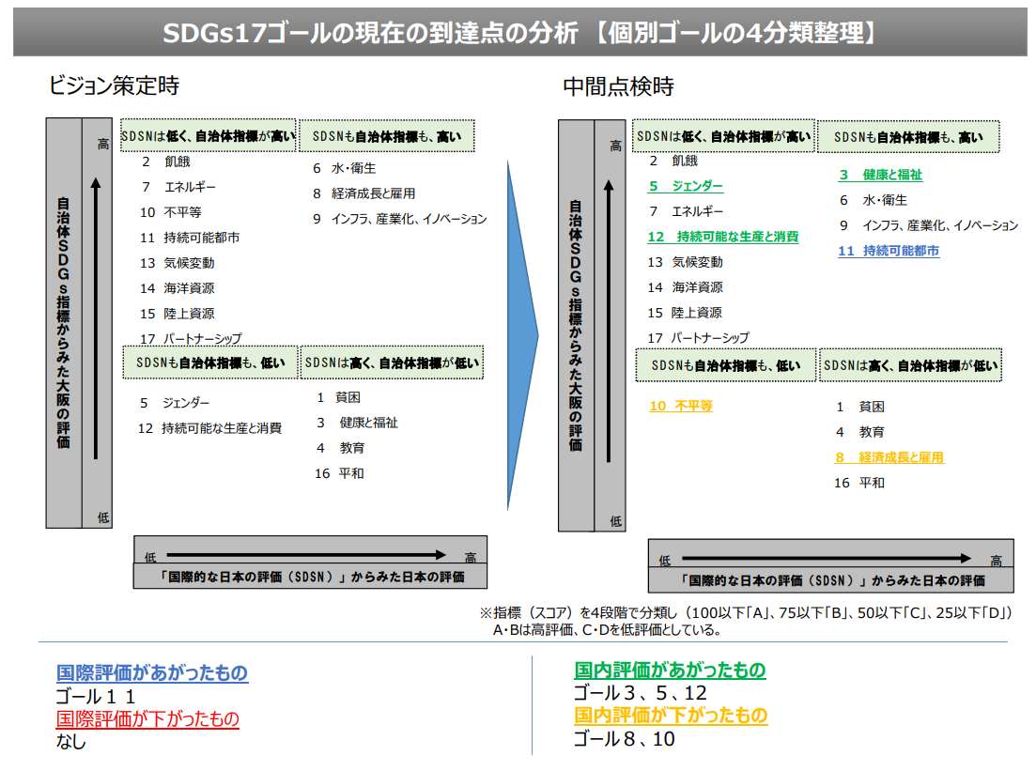
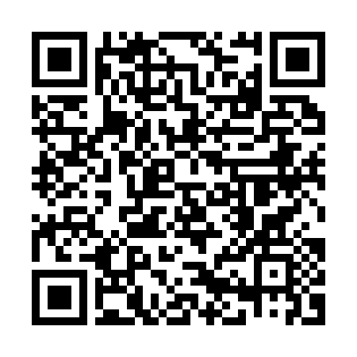
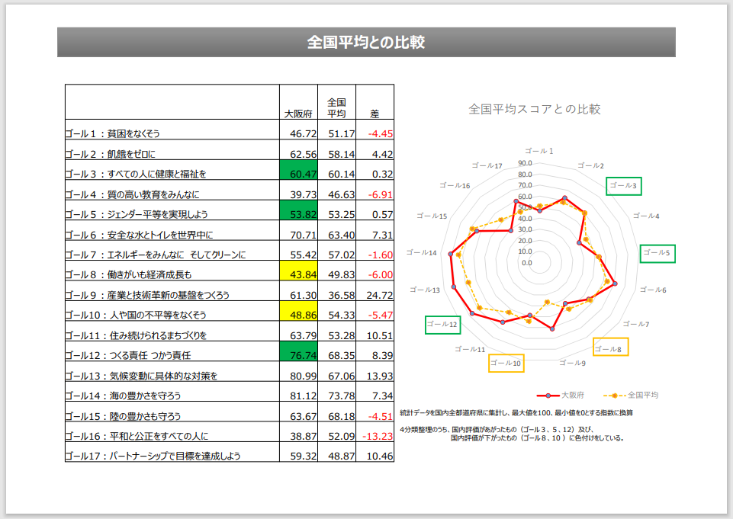
【参考資料】 「Osaka SDGs ビジョン中間点検（案）」
・国の「「地方創生SDGsローカル指標リスト（2022年9月改定版）」をベースに大阪府の現状を分析しております。
こちらより確認できます

Slide 33

（参考）SDGsのターゲット
 | ターゲット
11.1 | 2030年までに、すべての人々の、適切、安全かつ安価な住宅及び基本的サービスへのアクセスを確保し、スラムを改善する。
11.2 | 2030年までに、脆弱な立場にある人々、女性、子ども、障害者及び高齢者のニーズに特に配慮し、公共交通機関の拡大などを通じた交通の安全性改善により、すべての人々に、安全かつ安価で容易に利用できる、持続可能な輸送システムへのアクセスを提供する。
11.3 | 2030年までに、包摂的かつ持続可能な都市化を促進し、すべての国々の参加型、包摂的かつ持続可能な人間居住計画・管理の能力を強化する。
11.4 | 世界の文化遺産及び自然遺産の保護・保全の努力を強化する。
11.5 | 2030年までに、貧困層及び脆弱な立場にある人々の保護に焦点をあてながら、水関連災害などの災害による死者や被災者数を大幅に削減し、世界の国内総生産比で直接的経済損失を大幅に減らす。
11.6 | 2030年までに、大気の質及び一般並びにその他の廃棄物の管理に特別な注意を払うことによるものを含め、都市の一人当たりの環境上の悪影響を軽減する。
11.7 | 2030年までに、女性、子ども、高齢者及び障害者を含め、人々に安全で包摂的かつ利用が容易な緑地や公共スペースへの普遍的アクセスを提供する。
11.a | 各国・地域規模の開発計画の強化を通じて、経済、社会、環境面における都市部、都市周辺部及び農村部間の良好なつながりを支援する。
11.b | 2020年までに、包含、資源効率、気候変動の緩和と適応、災害に対する強靱さ（レジリエンス）を目指す総合的政策及び計画を導入・実施した都市及び人間居住地の件数を大幅に増加させ、仙台防災枠組2015-2030に沿って、あらゆるレベルでの総合的な災害リスク管理の策定と実施を行う。
11.c | 財政的及び技術的な支援などを通じて、後発開発途上国における現地の資材を用いた、持続可能かつ強靱（レジリエント）な建造物の整備を支援する。
ゴール 11
包摂的で安全かつ
強靱 （レジリエント）で
持続可能な都市及び
人間居住を実現す る
出展：持続可能な開発のための2030アジェンダ

Slide 34
【参考資料】「OSAKA SDGs ビジョン中間点検（案）」 国内比較の個別指標の分析（ゴール11①）
指標番号 | 指標名 | 個別指標値・評価
 |  | 大阪府 |  | 全国平均
LI 11.1.1.1 | ホームレス割合（ホームレスの数／総人口） | 0.00 | D | 88.82 | A
LI 11.1.1.2 | 最低居住面積水準以下世帯割合（最低居住面積水準以下世帯数／主世帯数） | 28.77 | C | 71.72 | B | （※）
LI 11.2.1.1 | 鉄道・電車・バスの利用割合 （15歳以上自宅外通勤・通学者で鉄道・電車・バスを利用している人数／15歳以上自宅外通勤・通学者数） | 4.19 | D | 40.85 | C | （※）
LI 11.2.1.2 | 最寄りの交通機関までの距離が2000m以下となる普通世帯の割合 （駅まで2000m未満の距離にある世帯数／総世帯数） | 91.28 | A | 46.98 | C
LI 11.3.1.1 | 人口自然増減(（出生数-死亡数）／総人口) | 61.04 | B | 46.90 | C
LI 11.3.1.2 | 人口社会増減(（転入数-転出数）／総人口) | 63.28 | B | 41.43 | C
LI 11.3.1.3 | 市街化調整区域面積割合（市街化調整区域面積／総面積） | 100.00 | A | 27.82 | C
LI 11.4.1 | 平均文化財保存事業費（補助金の交付額）（補助金額／補助金交付件数） | 35.98 | C | 18.24 | D | （※）
LI 11.5.1 | 人口1人当たりの自然災害による死者・行方不明者数（5か年平均） （自然災害による死者・行方不明者数／総人口） | 98.92 | A | 94.03 | A | （※）
LI 11.5.2 | 県内総生産当たりの自然災害による被害額（5か年平均） （自然災害による被害額／県内総生産） | 99.93 | A | 93.51 | A | （※）
LI 11.6.1 | 廃棄物の最終処分割合（最終処分量／ごみの総排出量） | 65.02 | B | 43.94 | C
LI 11.6.2.1 | PM2.5濃度に対する環境基準達成率 | 100.00 | A | 100.00 | A
LI 11.6.2.2 | SPM濃度に対する環境基準達成率 | 100.00 | A | 97.87 | A
LI 11.7.1.1 | 可住地面積当たりの図書館数（図書館数／可住地面積） | 38.92 | C | 10.83 | D
LI 11.7.1.2 | 可住地面積当たりの公民館数 （公民館数／可住地面積） | 36.27 | C | 25.98 | C
統計データを国内全都道府県別に集計し、最大値を100、最小値を0とする指数に換算
指標（スコア）を4段階で表示（100～76を「A」、75～51を「B」、50～26を「C」、25以下を「D」）
(※) 以下の理由により外的要因が大きいと考えられる指標については、国内比較の個別指標の分析から除外をして整理
①地域差による影響の大きいもの ②自然災害等の突発的な影響を受けるもの ③各都道府県の予算規模の影響を受けるもの ④全都道府県のデータがそろっていないもの
⑤途上国向けの指標と考えられるもの⑥企業等による任意の申請を評価したもの ⑦類似する複数の指標があり評価に偏りが生じると考えられるもの（代表的な指標で評価）

Slide 35
【参考資料】「OSAKA SDGs ビジョン中間点検（案）」 国内比較の個別指標の分析（ゴール11②）
指標番号 | 指標名 | 個別指標値・評価
 |  | 大阪府 |  | 全国平均
LI 11.7.1.3 | 可住地面積当たりの公園面積（公園面積／可住地面積） | 78.68 | A | 18.17 | D
LI 11.7.2 | 人口1人当たりの性犯罪認知件数（性犯罪認知件数／総人口） | 99.61 | A | 92.61 | A
LI 11.a.1.1 | 市街化調整区域内人口割合（市街化調整区域内人口／総人口） | 92.78 | A | 68.04 | B
LI 11.a.1.2 | 地域サポーターを設置している市区町村の割合 | 20.67 | D | 19.01 | D
LI 11.b.1.1 | 防災訓練実施回数 | 4.70 | D | 9.54 | D
LI 11.b.1.2 | 防災カルテを作成している市区町村の割合（防災カルテ作成市区町村数／市区町村数） | 96.32 | A | 34.83 | C
LI 11.b.2 | 自主防災組織活動カバー率 | 89.00 | A | 81.51 | A
LI 11.x.1 | 空き家率（空き家数／総住宅数） ※市区町村の結果については、市、区及び人口１万５千人以上の町村を表章の対象としている。 | 55.59 | B | 56.81 | B
LI 11.x.2 | 最寄りの緊急避難場所までの2000m以内の世帯割合 （最寄りの緊急避難場所までの2000m以内の世帯数／総世帯数） ※市区町村の結果については、市、区及び人口１万５千人以上の町村を表章の対象としている。 | 42.81 | C | 36.89 | C
LI 11.x.3 | 最寄りの老人デイサービスセンターまでの2000m以内の、65歳以上の世帯員のいる主世帯数の割合 ※市区町村の結果については、市、区及び人口１万５千人以上の町村を表章の対象としている。 | 57.89 | B | 49.63 | C
LI 11.x.4 | 人口1万人当たりの火災出火件数 | 86.14 | A | 45.82 | C
LI 11.x.5 | 人口1,000人当たりの悪臭による苦情件数 | 69.30 | B | 61.45 | B
LI 11.x.6 | 人口1,000人当たりの騒音による苦情件数 | 21.79 | D | 69.24 | B
LI 11.x.7 | 騒音に係る環境基準達成率 | 92.39 | A | 78.74 | A
LI 11.x.8 | 人口1,000人当たりの振動による苦情件数 | 31.29 | C | 79.19 | A
統計データを国内全都道府県別に集計し、最大値を100、最小値を0とする指数に換算
指標（スコア）を4段階で表示（100～76を「A」、75～51を「B」、50～26を「C」、25以下を「D」）
(※) 以下の理由により外的要因が大きいと考えられる指標については、国内比較の個別指標の分析から除外をして整理
①地域差による影響の大きいもの ②自然災害等の突発的な影響を受けるもの ③各都道府県の予算規模の影響を受けるもの ④全都道府県のデータがそろっていないもの
⑤途上国向けの指標と考えられるもの⑥企業等による任意の申請を評価したもの ⑦類似する複数の指標があり評価に偏りが生じると考えられるもの（代表的な指標で評価）

Slide 36



ご清聴ありがとうございました。
大阪府 SDGs
⇒ HP「大阪府／大阪府におけるSDGsの取組み」
【お問い合わせ先】
大阪府 政策企画部 企画室 連携課
TEL:06-6944-6118（内線：6118）
Mail:osaka_SDGs@gbox.pref.osaka.lg.jp
35

